Slide 1
ELSEVIER
识别社区结构中复杂网络有影响力的节点
Knowledge-Based Systems
2013
汇报人：杨禄群

Slide 2
有影响力的节点？
一个公司生产了一个新产品。他们在目标群体中选择一小部分用户个体让他们免费使用产品样本
目的就是希望最初被选择的使用者介绍产品给他们的朋友，他们的朋友又介绍给他们朋友的朋友
最终新产品被更多的人知道（影响力最大化）

Slide 3
目的
在社区中寻找影响力最大的节点
评估方法的传播效应

Slide 4



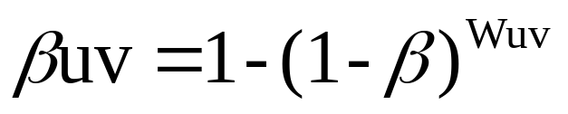
相关知识
G = (V, E, W)
网络
节点
链路（边）
相应边的权重
数量
数量
N
L
(u,v) 属于 E
与其他节点间相互作用
传播概率
混合参数

Slide 5
通常识别有影响力的节点的方法
Degree centrality
betweenness centrality
closeness centrality
the k-shell decomposition method
greedy algorithm.

Slide 6
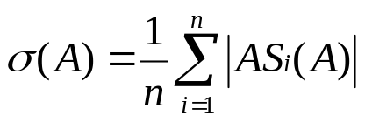

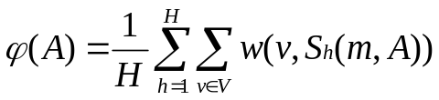


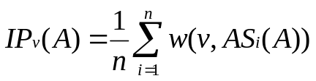



信息传播效应的测量
平均活跃节点数：
平均活跃节点的范围：
节点 接收到信息的概率 ：
的数目
输出的最终活跃节点
初始活跃节点集
当
时
实验组数
每组包含的独立传播数
当
时

Slide 7
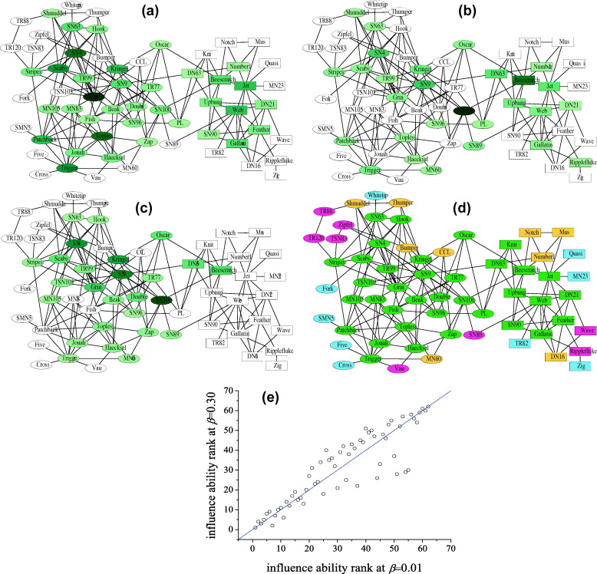
识别网络的核心和外围
最有效的传播者不是具有高度数和高中介性的节点;
反而是那些位于网络核心的，
在核心节点占用网络的相当大的比例，
使得有影响力的节点不容易被识别。
所以，效果并不总是好的。
在不平衡社区密度网络，
通过K-shell层分解确定的核心可能仅位于在高密度社区的社区。
此外，这个k-shell的分解方法是仅适用于未加权和无向网络。
接近中心性，
它可以被看作是它需要多长时间，
从一个节点信息传播到
所有其他顺序节点的测量，
突出在社区之间的交界处
或具有较大规模的
社区内
1.确定的有影响力节点间的距离必须被考虑。否则，影响节点会大大重叠。
这些经典方法确定的有影响力节点都不够远
2.只专注于网络的拓扑结构，没有考虑传播机制和传播概率
（效果没有贪心算法的好）
不同的传播概率，节点的影响力排名改变很大
节点的枢纽‘“trigger”’存在于网络的外围，
所以它将会对传播过程有最小的影响。
此外，
如果与社区结构的网络具有不平衡社区的规模，
高中心度的节点可能存在于较大规模的同一社区。
前5个最高的度节点位于同一社区，
使得它们可以只在同一社区影响节点
当传播概率低的时候。
在社区结构的网络中，
具有高介节点往往充当中介在社区之间，
使得他们往往在社区的连接点之间传播信息。
此外，在不平衡社区规模的网络，
具有高介节点更有可能位于更大规模的社区。
最高中介的两个节点横亘在两个社区的交界处，
大部分的高中介节点位于比较大规模的社区中。
因此，在社区之间传播信息具有高介节点是关键。

Slide 8
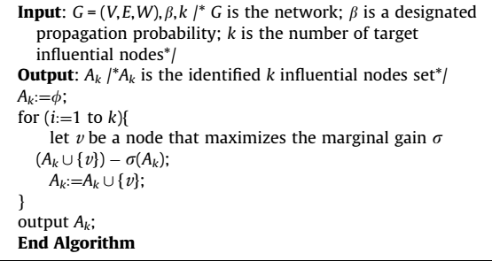

贪心算法
使活跃节点
的数量最大化
每次都选择边界效益
最大化的节点
性能明显高于前四种方法

Slide 9

K-medoid method
首先，我们在网络G = (V,E,W)构造一个N * N的信息传播概率矩阵M 。其中N是在V中节点的数量，M中 表示从节点u到v通过的所有路径的信息传递概率。
第二，K medoids方法通过k medoid聚类算法识别k个有影响力节点。

Slide 10
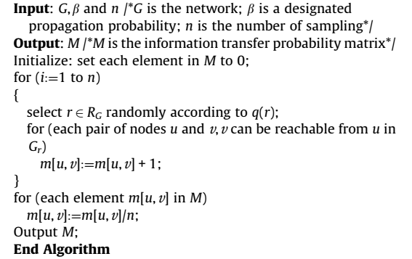
计算信息传递概率矩阵
主要任务是寻找可到达节点对

Slide 11
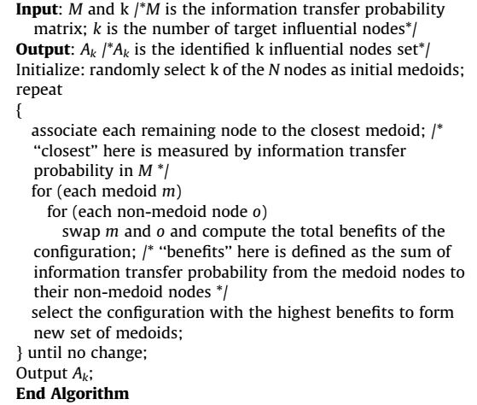
k medoid聚类算法
一种典型的分割技术。分割中心周边（PAM)以找到k个有影响力的节点
迭代多次最终选择具有最高效益的组态。形成新的medoids

Slide 12
Experiments
K-medoid method与greedy algorithm比较
bottlenose dolphin network, the network of Zachary’s karate club and e-mail network
以及一些人工生成的网络

Slide 13
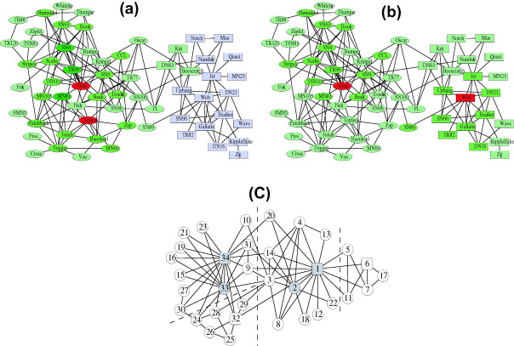
Fig. 3. Comparison of the greedy algorithm and the k-medoid method. (a) and (b) the spread of influence for the greedy algorithm and the k-medoid method separately in the bottlenose dolphin network. The red color denotes identified influential nodes, and the g...
通过贪心算法确定的两个有影响节点都位于具有较大尺寸的社区，使得在另一社区
大多数节点不能在传播过程中接收到两个有影响节点的信息。同样地，在图3C，
由贪心算法确定的四个有影响力的节点仅位于四个社区中的两个比较大的社区中。
k medoid方法往往会在这些网络中从各个社区中选择有代表性的影响力的节点。
在图3b，由k medoid方法确定的两个有影响节点分别位于两个社区使得网络中的
所有节点在IP> 0时为可感染的。在图3C，这四个有影响力的节点通过
K-medoid方法分别在四个社区中确定。

Slide 14

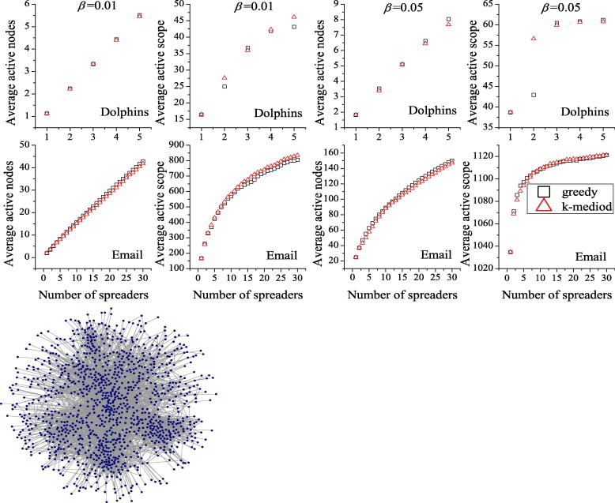

比较K-medoid method与greedy algorithm还可以使用其他两种方式
Fig. 4. Comparison of the greedy algorithm and the k-medoid method on two real networks, the bottlenose dolphin network and the e-mail network [35] that has no obvious community structure. The figure in the third line is the skeleton of the e-mail network.
对于不同的 值，活跃节点的平均数目在贪心算法和k-medoid方法中是接近的。
k medoid方法的平均有效范围比贪心算法高。这些结果表明，
k medoid方法在不降低平均活动节点的前提下能够比贪心算法覆盖更大的活跃范围。
k medoid方法在没有明显的社会结构电子邮件网络中也可以做的很好

Slide 15
人工网络
LFR-SU：未加权无向网络（节点的数目是200;平均度为6。 ;最大度是30;度分布指数为-2;社区尺寸分布指数为-1.2;社区大小为20和60之间;所述混合参数为0.05）。
LFR-LU：未加权的无向网络（节点的数目为1000;平均度为15;最大程度是50;度分布指数为-2;社区尺寸分布指数为-1.2;社区大小为20和100之间;所述混合参数是0.1,0.2或0.3）。
LFR-WD：一个加权的向网络（节点的数目为1000;平均度为15;最大度是50;度分布指数为-2;社区尺寸分布指数为-1.2;社区大小为20和100之间;所述混合参数是0.1;对于链路权重的混合参数为0.1，0.2或0.3）。
LFR-WO：一个加权有向网络重叠社区（节点的数目为1000;平均度为15;最大程度是50;度分布指数为-2;社区尺寸分布指数是-1.2;社区大小为20和100之间;所述混合参数是0.1;对于链路权重的混合参数0.1;重叠节点的数目是100，300，500;重叠节点成员的数目为2） 。

Slide 16
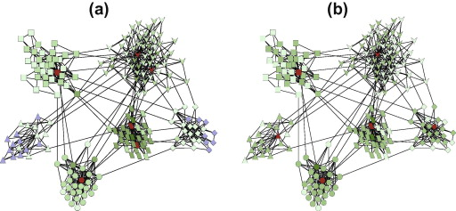
LFR-SU
Fig. 5. Comparison of the greedy algorithm and k-medoid method on the LFR-SU network generated by an LFR model [13]. The built-in partitions are represented by shapes. The red color denotes identified influential nodes, and the green colors (from dark to ligh...
贪心算法只从六个社区的四个中选择有影响节点，
使得在不具有影响力的节点社区中一些节点的接收信息概率为0。
然而，k medoid算法，从每个社区识别有影响节点

Slide 17
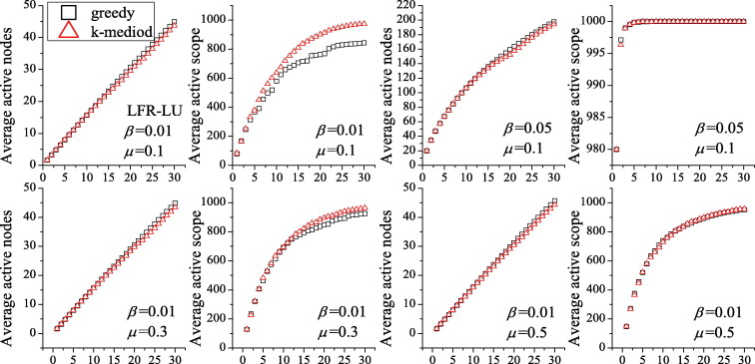

LFR-LU
Fig. 6. Comparison of the greedy algorithm and the k-medoid method on the LFR-LU network.
的值越小，意味着在社区内有更多的联系和社区之间有更少的联系，
即网络具有更明显的群落结构。对于所有不同的 值和 值，
贪心算法和K-medoid方法平均活跃节点的数目接近。
k medoid方法的平均活跃范围比贪心算法的高，但随着 和 值的增加，
差异变得很小。这些结果表明，具有明显的社会结构和小的传播概率的
无权和无向网络中，在不降低平均活动节点的数目的前提下
k-medoid方法可以覆盖比贪婪算法更大范围。

Slide 18
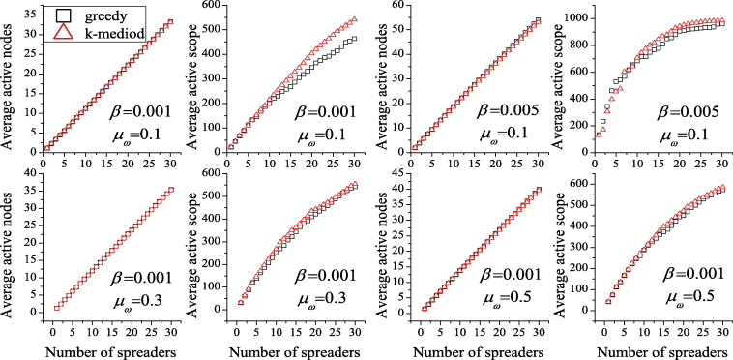


LFR-WD
Fig. 7. Comparison of the greedy algorithm and the k-medoid method on the LFR-WD network.
不同的传播概率 和内部强度参数 下的LFR-WD网络上比较贪心算法和K-medoid方法的传播效应。 的值越小，意味着社区内内功较大和社区之间的外部力量较小，反之亦然。因此，较小的 值表示比较明显的社区结构.对于不同的 值和 值，贪心算法的平均活跃节点的数量与K-medoid法接近，K medoid的平均有效范围方法比贪心算法的更高。随着 和 值的增加，这两种方法之间的平均活性范围的差异变小。这些结果表明，具有明显的社会结构和低传播概率的加权有向网络上，K-medoid方法可以覆盖比贪心算法更大范围

Slide 19
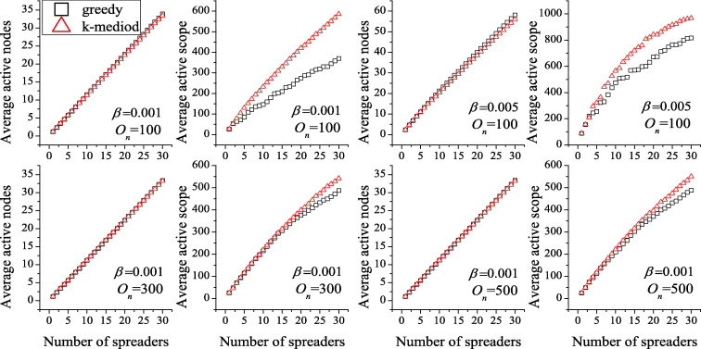
LFR-WO
Fig. 8. Comparison of the greedy algorithm and the k-medoid method on the LFR-WO network.
在不同的传播概率 和重叠的参数On比较贪心算法和k medoid方法在LFR-WO网络下的扩散效应。On值越小，意味着在社区间重叠较少的节点，
即，网络上有较明显的群落结构。对于所有不同的 值和On值，贪心算法和k- medoid方法的平均有效节点的数量接近的。
k medoid方法的平均活性范围比贪心算法的高一些，但随着 值和On值的增加，差异变得很小。这些结果表明，
具有明显的社会结构和低传播概率的加权有向网络中，k-medoid方法可以覆盖比在不降低平均活跃节点的数目的前提下贪婪算法更大范围。

Slide 20
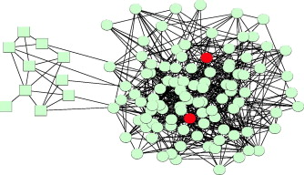
Fig. 9. A computer simulated network with two extremely unbalanced communities. The two red nodes are influential ones identified by the k-medoid method.
可能位于具有较大的尺寸和更高的密度的同一社区

Slide 21
结论
贪心算法依赖于最大化的影响力问题的直接解决方案，实现了平均活跃节点比传统的方法更高的性能。然而，贪心算法可倾向于从具有较大尺寸或密度更高的社区中选择有影响的节点没有不考虑一些具有近似为零的影响概率节点社区之间的平衡
在不降低平均活动节点的数目的前提下由k medoid方法确定的有影响节点可能比贪心算法影响更大范围
在具有两个极不平衡的社区的网络中，由k-medoid方法确定的两个有影响节点可能位于具有较大的尺寸和更高的密度同一社区。在这种情况下，从每个社区选择一个有影响节点会由于极不平衡的大小两社区降低传播效率。k medoid方法可以通过鉴定影响节点的过程从而平衡社区的大小和影响最大化。

Slide 22
Thanks！

